Slide 1
ФИЗИКА · 10-СЫНЫП · 49-САБАҚ
Электролит ерітінділеріндегі және балқыламалардағы электр тогы. Электролиз заңы. №4. Зертханалық жұмыс: «Бір валетті ионның электр зарядын өлшеу»
Бөлім: Әр түрлі ортадағы электр тогы
Құндылық: Тәуелсіздік және отаншылдық

Slide 2
Сабақтың мақсаты Сабақтың басы · 6 мин
Сабақ соңында біз:
1
электролиттердегі электр тогын сипаттайды
2
Фарадейдің электролиз заңдарын есептерде қолданады
3
электролиз үдерісі арқылы элементар зарядты тәжірибеде анықтайды
4
нәтижені e = 1,6·10⁻¹⁹ Кл-мен салыстырып, қателікті талдайды
Оқу мақсаты: 10.4.3.5 -электролиттердегі электр тогын сипаттау; · 10.4.3.5 -электролиттердегі электр тогын сипаттау және электролиз заңын есептер шығаруда қолдану; · 10.4.3.6 -электролиз үдерісіндегі электронның зарядын эксперимент а
Электролит ерітінділеріндегі және балқыламалардағы электр тогы. Электролиз заңы. №4. Зертханалық жұмыс: «Бір валетті ионның электр зарядын өлшеу»
2

Slide 3
Білімді өзектендіру Сабақтың басы · 6 мин
«Қатесін тап»
Өткен тақырып: Жартылайөткізгіштердегі электр тогы. Жартылайөткізгішті құралдар;
Тақтада «Жартылайөткізгіштердегі электр тогы. Жартылайөткізгішті құралдар;» тақырыбына қатысты әдейі қатесі бар 3 тұжырым/формула жазылған. Оқушылар қатені тауып, түзетеді.
«Туған жерің – алтын бесігің» (халық мақалы).»
—
Электролит ерітінділеріндегі және балқыламалардағы электр тогы. Электролиз заңы. №4. Зертханалық жұмыс: «Бір валетті ионның электр зарядын өлшеу»
3

Slide 4
Проблемалық жағдаят Сабақтың басы · 5 мин
Электролиз арқылы электронның зарядын өлшеуге бола ма? Фарадей мұны 1830 жылдары қалай «байқап қалған»?
?
Болжамдарыңды айтыңдар! Бүгінгі сабақтың тақырыбы қандай болуы мүмкін?
Электролит ерітінділеріндегі және балқыламалардағы электр тогы. Электролиз заңы. №4. Зертханалық жұмыс: «Бір валетті ионның электр зарядын өлшеу»
4

Slide 5
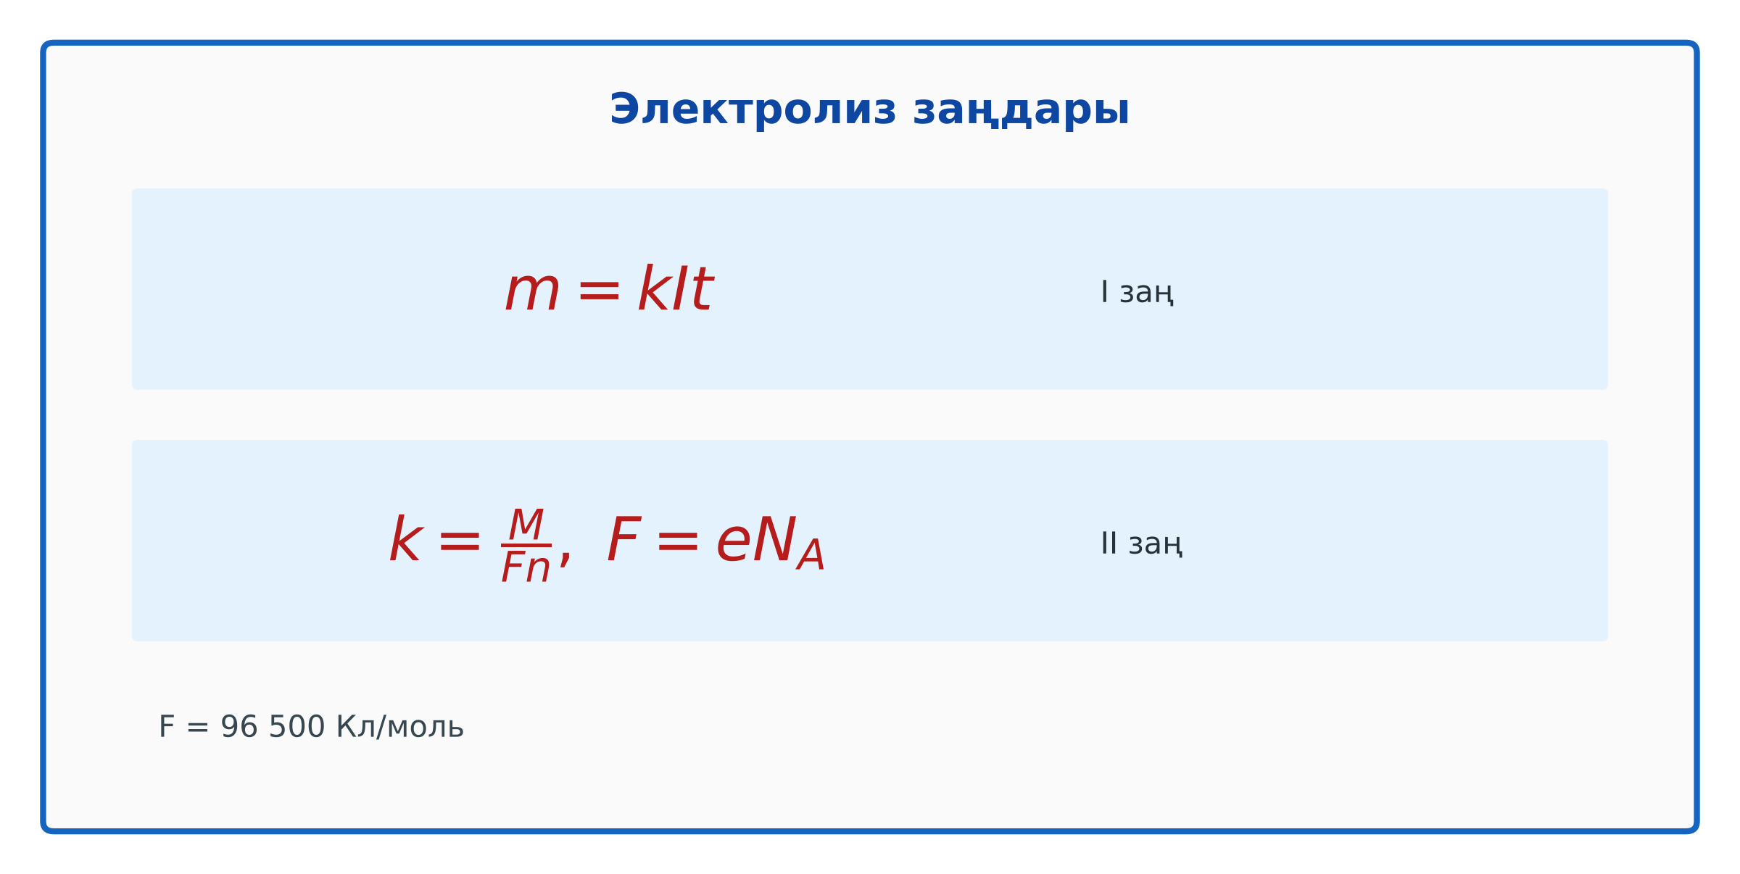
Теориялық негіз Сабақтың ортасы · 12 мин
Негізгі ұғымдар
Электролиттерде ток тасымалдаушылар – иондар.
Фарадейдің І заңы: m = kIt; ІІ заңы: k = M/(Fn), F = eN_{A} = 96 500 Кл/моль.
Бір валентті ион заряды: e = MIt/(m n N_{A}).
Электролит ерітінділеріндегі және балқыламалардағы электр тогы. Электролиз заңы. №4. Зертханалық жұмыс: «Бір валетті ионның электр зарядын өлшеу»
5

Slide 6
Негізгі формулалар мен ұғымдар Сабақтың ортасы · 12 мин
Есте сақта
Фарадейдің І заңы: m = kIt; ІІ заңы: k = M/(Fn), F = eN_{A} = 96 500 Кл/моль.
1
Бір валентті ион заряды: e = MIt/(m n N_{A}).
2
Электролит ерітінділеріндегі және балқыламалардағы электр тогы. Электролиз заңы. №4. Зертханалық жұмыс: «Бір валетті ионның электр зарядын өлшеу»
6

Slide 7
Құрал-жабдықтар Сабақтың ортасы · 18 мин
Бізге не керек?
Мыс купоросы ерітіндісі (CuSO₄) немесе ас тұзы ерітіндісі
Мыс электродтар
Амперметр
Ток көзі, реостат
Электронды таразы (0,01 г)
Секундомер
Электролит ерітінділеріндегі және балқыламалардағы электр тогы. Электролиз заңы. №4. Зертханалық жұмыс: «Бір валетті ионның электр зарядын өлшеу»
7

Slide 8
Жұмыс барысы Сабақтың ортасы · 18 мин
Қадам-қадаммен орында
1
Катодты тазалап, массасын өлше.
2
Тізбекті құрастырып, токты (≈0,5–1 А) тұрақты ұста.
3
20 минут электролиз жүргіз.
4
Катодты кептіріп, массасын қайта өлше.
5
k = m/(It) және e = M/(k n N_{A}) есепте (Cu: M = 0,0635, n = 2).
6
Кестелік мәнмен салыстыр.
Электролит ерітінділеріндегі және балқыламалардағы электр тогы. Электролиз заңы. №4. Зертханалық жұмыс: «Бір валетті ионның электр зарядын өлшеу»
8

Slide 9
Өлшеу нәтижелерінің кестесі Сабақтың ортасы · 18 мин
Кестені дәптерге сыз
№ | I, А | t, с | m₁, кг | m₂, кг | Δm, кг | k, кг/Кл | e, Кл | ε, %
1
2
3
4
Өлшеу нәтижелерін енгізіп, есептеп, қорытынды жазыңдар.
Электролит ерітінділеріндегі және балқыламалардағы электр тогы. Электролиз заңы. №4. Зертханалық жұмыс: «Бір валетті ионның электр зарядын өлшеу»
9

Slide 10

Суретпен жұмыс Сабақтың ортасы · 12 мин
Суретте не бейнеленген?
?
Қандай физикалық шамалар көрсетілген?
?
Олар қалай байланысқан?
?
Өз сөзіңмен түсіндір.
Электролит ерітінділеріндегі және балқыламалардағы электр тогы. Электролиз заңы. №4. Зертханалық жұмыс: «Бір валетті ионның электр зарядын өлшеу»
10

Slide 11
Бекіту: «Бір қадам алға» Сабақтың ортасы · 7 мин
Бір қадам алға
Тақтада есептің шешімі қадамдарға бөлінген; оқушылар кезекпен шығып, келесі қадамды жазады.
ТАПСЫРМА
тақырыптың негізгі формулаларын «Формула – шама – бірлік – мысал» кестесіне жүйелеп, бір үлгі есепті жұппен шығарыңдар.
Электролит ерітінділеріндегі және балқыламалардағы электр тогы. Электролиз заңы. №4. Зертханалық жұмыс: «Бір валетті ионның электр зарядын өлшеу»
11

Slide 12
Сергіту сәті Сабақтың ортасы · 2 мин
Сергіп алайық
«Тепе-теңдік». Оқушылар бір аяқпен тұрып, қолдарын иіндік сияқты жайып, тепе-теңдікті сақтайды.
Электролит ерітінділеріндегі және балқыламалардағы электр тогы. Электролиз заңы. №4. Зертханалық жұмыс: «Бір валетті ионның электр зарядын өлшеу»
12

Slide 13
Нәтижені талдау: деңгейлік сұрақтар Сабақтың ортасы · 11 мин
Деңгейіңді таңда
A
B
C
A деңгейі
B деңгейі
C деңгейі
білу, түсіну
қолдану
талдау, бағалау
А деңгейін орындасаң — В деңгейіне өт!
Электролит ерітінділеріндегі және балқыламалардағы электр тогы. Электролиз заңы. №4. Зертханалық жұмыс: «Бір валетті ионның электр зарядын өлшеу»
13

Slide 14
А деңгейі: білу, түсіну Сабақтың ортасы · 11 мин
A
Электролиттерде ток тасымалдаушылар?
Жауабы
Оң және теріс иондар.
Электролит ерітінділеріндегі және балқыламалардағы электр тогы. Электролиз заңы. №4. Зертханалық жұмыс: «Бір валетті ионның электр зарядын өлшеу»
14

Slide 15
В деңгейі: қолдану Сабақтың ортасы · 11 мин
B
Өлшеу нәтижесінен e-ны есепте, кестелік мәнмен салыстыр.
Жауабы
Мысалы, e ≈ 1,55·10⁻¹⁹ Кл; ε ≈ 3%.
Электролит ерітінділеріндегі және балқыламалардағы электр тогы. Электролиз заңы. №4. Зертханалық жұмыс: «Бір валетті ионның электр зарядын өлшеу»
15

Slide 16
С деңгейі: талдау, бағалау Сабақтың ортасы · 11 мин
C
Ток тұрақсыздығы мен катодты кептірудің нәтижеге әсерін бағала. Дәлдікті арттыру жолдары?
Жауабы
Ток өзгерсе – орташа I алу; дымқыл катод массаны арттырады – толық кептіру, дәлірек таразы.
Электролит ерітінділеріндегі және балқыламалардағы электр тогы. Электролиз заңы. №4. Зертханалық жұмыс: «Бір валетті ионның электр зарядын өлшеу»
16

Slide 17

Бекіту: Kahoot викторинасы Сабақтың соңы · 7 мин
Тез жауап бер
1
m = kIt – қай заң?
Фарадейдің І заңы
2
F = ?
96 500 Кл/моль
3
Катодта не бөлінеді?
металл
Kahoot
Электролит ерітінділеріндегі және балқыламалардағы электр тогы. Электролиз заңы. №4. Зертханалық жұмыс: «Бір валетті ионның электр зарядын өлшеу»
17

Slide 18
Рефлексия Сабақтың соңы · 7 мин
«Баспалдақ»
оқушы стикерін баспалдақтың өзі жеткен сатысына («білемін», «түсінемін», «қолдана аламын», «түсіндіре аламын») жапсырады.
9–10 балл
Өте жақсы
7–8 балл
Жақсы
5–6 балл
Қанағаттанарлық
0–4 балл
Қолдау қажет
Электролит ерітінділеріндегі және балқыламалардағы электр тогы. Электролиз заңы. №4. Зертханалық жұмыс: «Бір валетті ионның электр зарядын өлшеу»
18

Slide 19
Үй тапсырмасы Сабақтың соңы
Үйде орында
A
B
C
Жұмыс есебі.
Үйде тиынды мыспен жалату тәжірибесі (ересектермен).
Гальваностегияның өнеркәсіптегі қолданылуы.
Электролит ерітінділеріндегі және балқыламалардағы электр тогы. Электролиз заңы. №4. Зертханалық жұмыс: «Бір валетті ионның электр зарядын өлшеу»
19

Slide 20
Сабаққа белсенді қатысқандарыңа рахмет!
«Туған жерің – алтын бесігің» (халық мақалы).»
—

